Slide 1
FUNCIONES DE FECHA EN ORACLE PLQL
Integrantes:
Raúl luna
Oscar cabrera
Mauricio Parra
Andrea quizhpe

Slide 2
¿Para que sirven?
Se utilizan en sentencias PLSQL, como procedimientos almacenados. Convierten una expresión de fecha y hora valida en una variante de fecha de subtipo.
Las funciones de fecha y hora operan en valores de fecha (FECHA), marca de tiempo (TIMESTAMP, TIMESTAMP CON ZONA HORARIA y TIMESTAMP CON ZONA HORARIA LOCAL) e intervalo (INTERVALO DE DÍA A SEGUNDO, INTERVALO DE AÑO A MES).

Slide 3
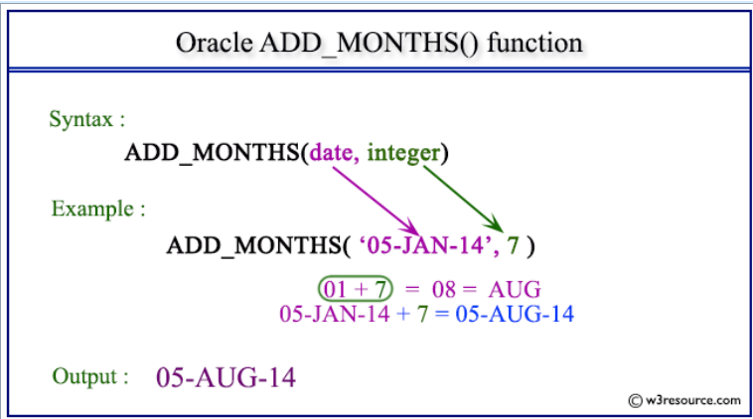
ADD_MONTHS
Está función devuelve una fecha con un numero especificado de meses agregados.
Estructura
select add_months(10/06/2021,5) from dual;

Slide 4
CURRENT_DATE
Esta función devuelve la fecha actual en la zona horaria de la sesión SQL actual establecida por el comando ALTAR SESSION.

Slide 5
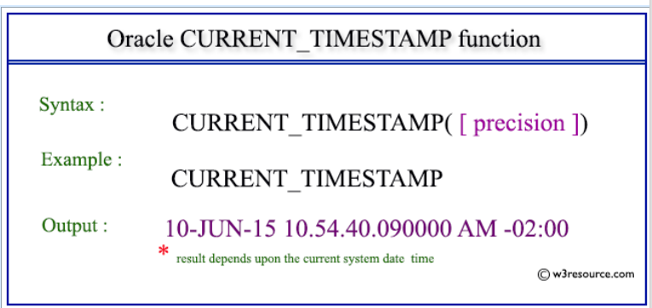
CURRENT_TIMESTAMP
Está función devuelve la fecha y la hora actuales en la zona horaria de la sesión SQL, establecida por el comando ALTER_SESSION. Por lo tanto devuelve un valor TIMESTAMP WITH TIEM ZONE.
Estructura
select current_timestamp from actual;

Slide 6
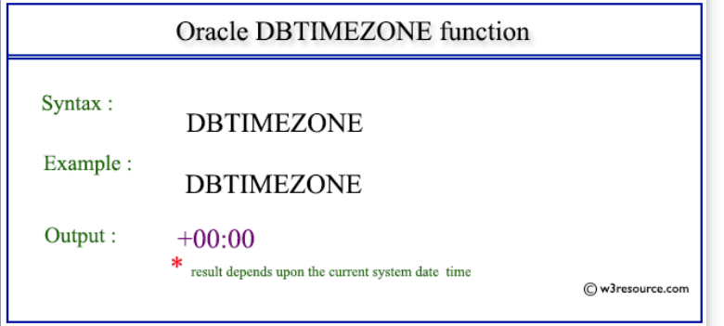
DBTIMEZONE
Esta función devuelve la zona horaria de la base de datos como un desplazamiento de zona horaria (con el siguiente formato: ‘[+| -] TZH: TZM’) además de un nombre de región de zona horaria. Depende de cómo el usuario especificó el valor de la zona horaria de la base de datos en la instrucción CREATE DATABASE o ALTER DATABASE más reciente.
Estructura
select dbtimezone from dual;

Slide 7
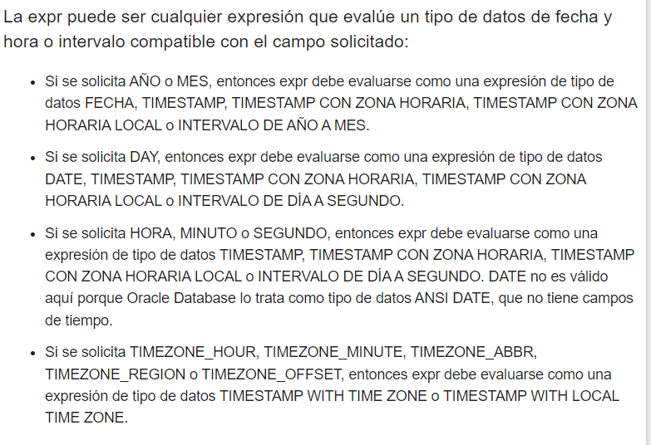
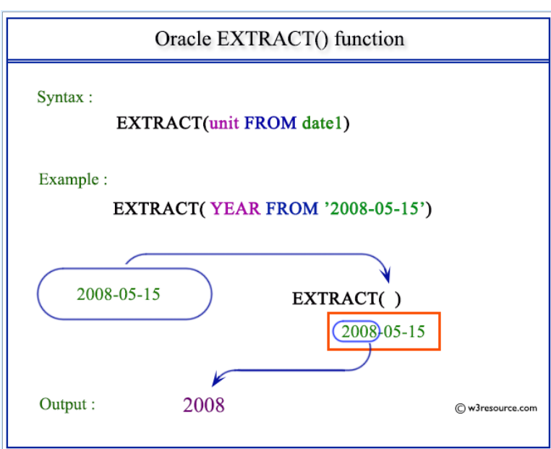
EXTRACT
Esta función extrae un valor de un valor de fecha o intervalo. La función EXTRACT() se utiliza para extraer el valor de un campo de fecha y hora especificado de una expresión de intervalo o de fecha y hora.
Estructura
select extract (year from date’2020-03-03’) from dual;

Slide 8
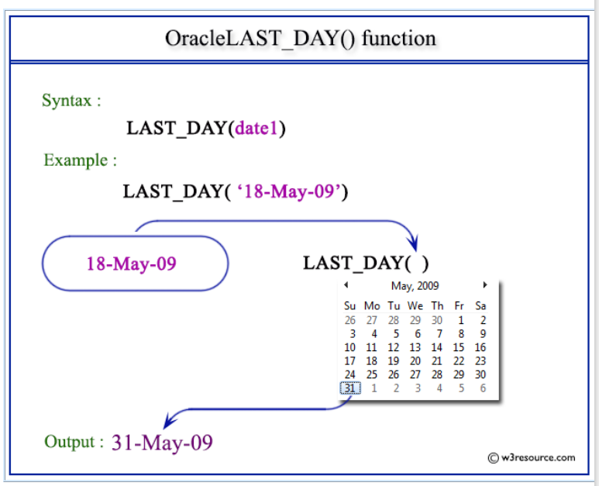
LAST_DAY
Esta función devuelve el último día del mes basado en un valor de fecha. El tipo de devolución siempre es FECHA, independientemente del tipo de datos de fecha.
Estructura
select last_day(’19/05/2020’) from dual;

Slide 9
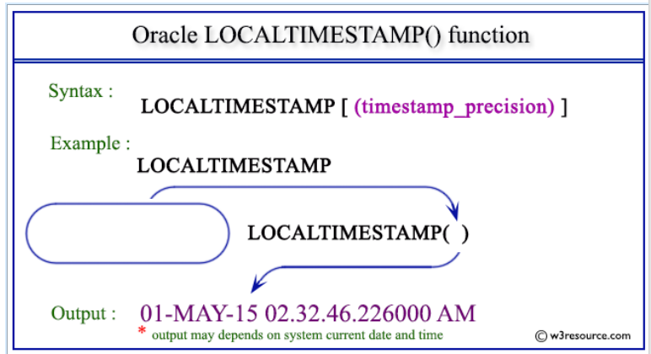
LOCALTIMESTAMP
Esta función devuelve la fecha y la hora actuales en la zona horaria de la sesión SQL actual. Devuelve un valor TIMESTAMP.
Estructura
LOCALTIMESTAMP(fractional_second_precision)
Nota: LOCALTIMESTAMP devuelve un valor de TIMESTAMP mientras que CURRENT_TIMESTAMP devuelve un valor de TIMESTAMP CON ZONA HORARIA.

Slide 10
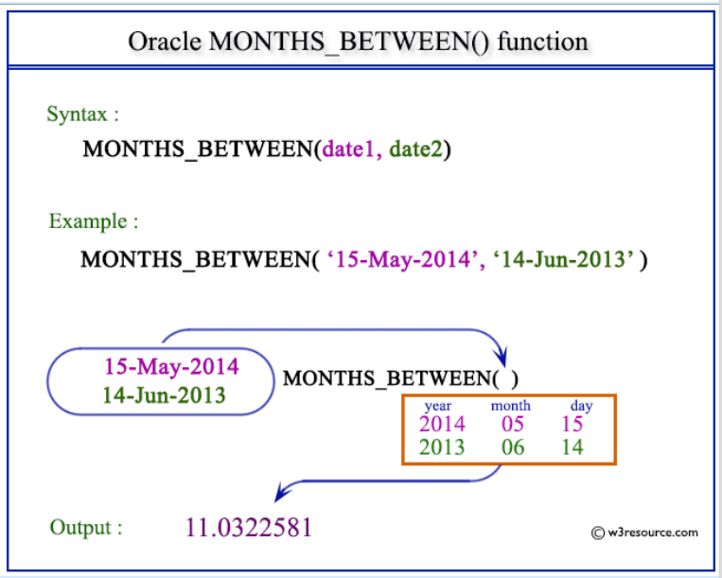
MONTHS_BETWEEN
Esta función devuelve el número de meses entre dos fechas.
Estructura
select months_between(‘19/05/2022’,’21/06/2022’) from dual;

Slide 11
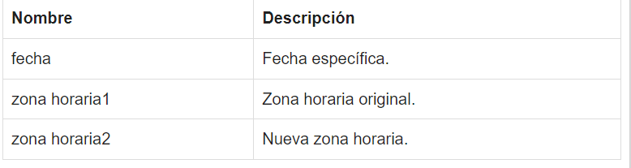
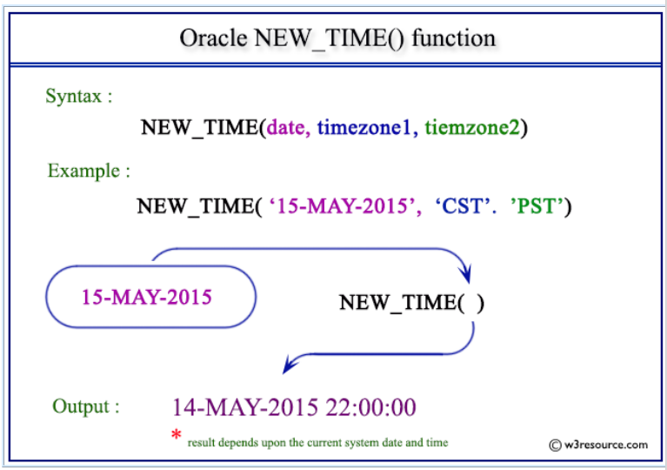
NEW_TIME.
La función NEW_TIME() se usa para convertir una fecha de timezone1 a una fecha en timezone2.
Estructura
new_time (fecha, zonahoraria1, zonahoraria2)

Slide 12

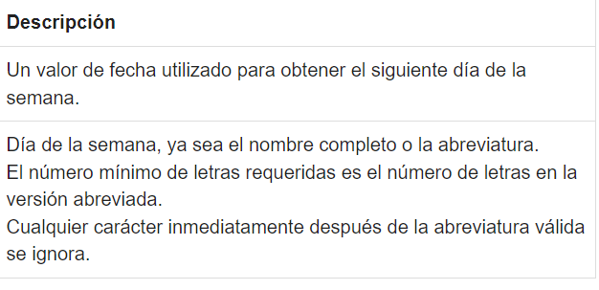
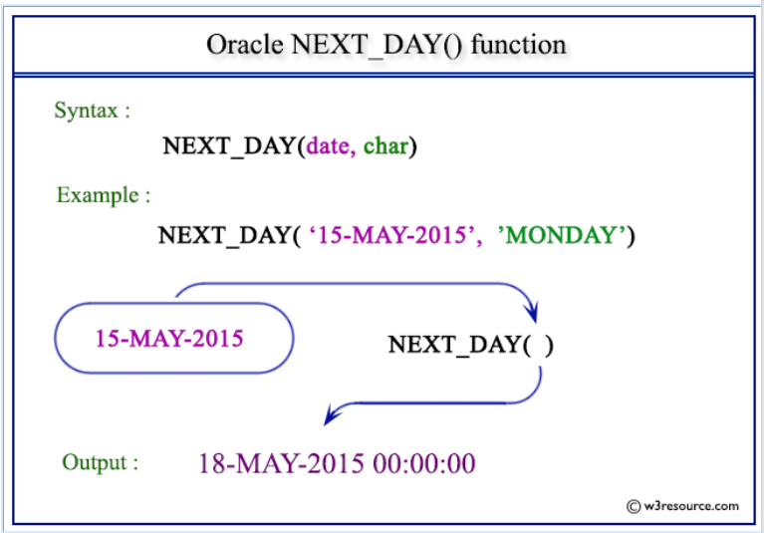
NEXT_DAY
NEXT_DAY devuelve la fecha del primer día de la semana posterior a la fecha.
Estructura
nex_day(fecha, char)

Slide 13
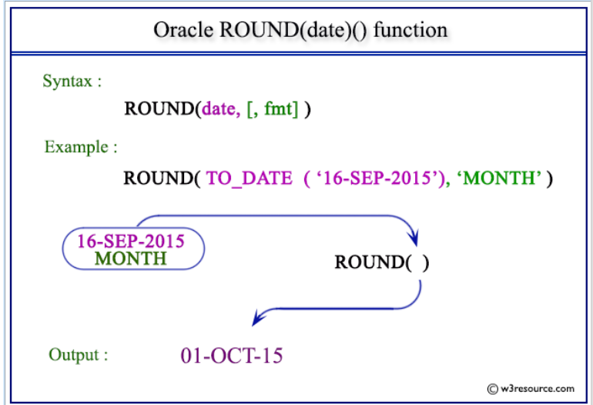
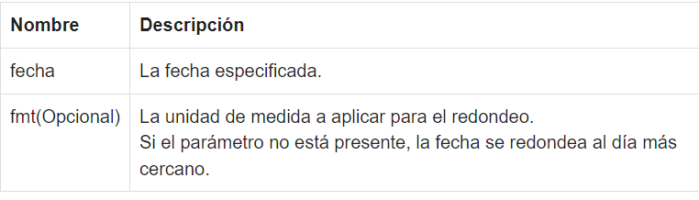
ROUND (dates)
La función ROUND() se usa para redondear la fecha a la unidad especificada por el modelo de formato. Opera de acuerdo con las reglas del calendario gregoriano.
Estructura
RONDA (FECHA¨[,FMT])
SQL> SELECT ROUND(TO_DATE ('16-SEP-2015'),'MONTH') "New Month", ROUND(TO_DATE ('16-SEP-2015'),'YEAR') "New Year" FROM DUAL;

Slide 14
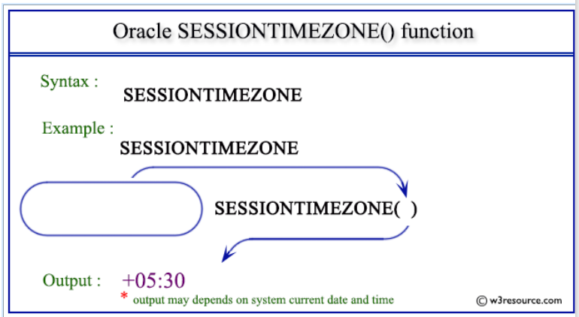
SESSIONTIMEZONE
Esta función devuelve la zona horaria de la sesión actual como un desplazamiento de zona horaria (en el siguiente formato: ‘[+ | -] TZH: TZM’) o un nombre de región de zona horaria.
Estructura
SELECT SESSIONTIMEZONE FROM DUAL;

Slide 15
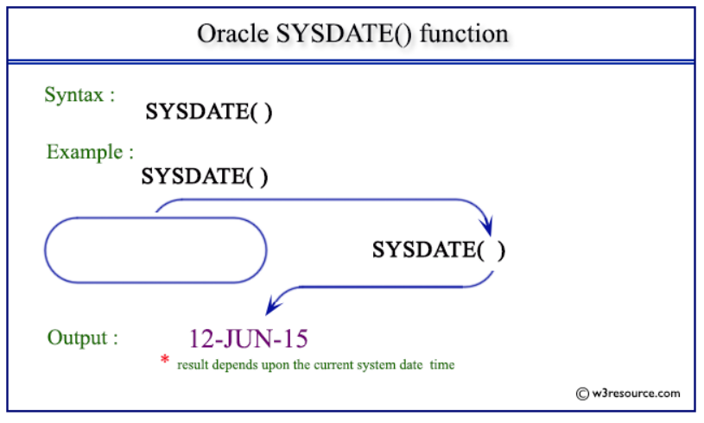
SYSDATE
Esta función devuelve la fecha y hora actuales del sistema en su base de datos local.
Estructura
SQL> SELECT TO_CHAR(SYSDATE, 'MM-DD-YYYY HH24:MI:SS') "NOW" FROM DUAL;

Slide 16
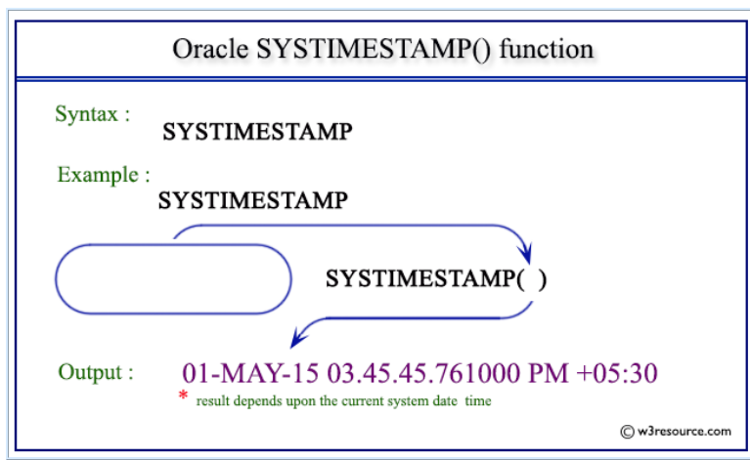
SYSTIMESTAMP
Esta función devuelve la fecha y la hora actual del sistema (incluidos los segundos fraccionarios y la zona horaria), en la que reside la base de datos.
Estructura
SELECT SYSTIMESTAMP FROM DUAL;

Slide 17
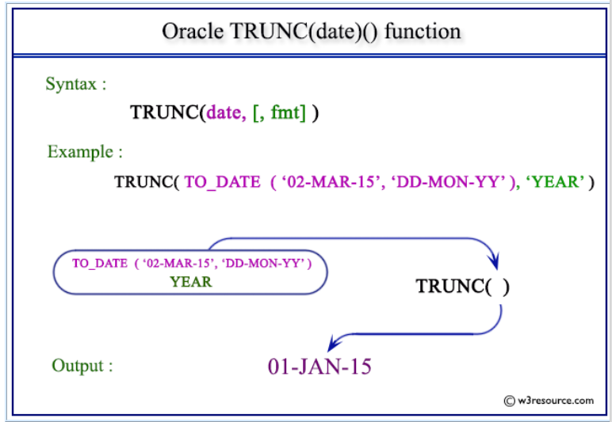
TRUNC (dates)
La función TRUNC (fecha) se utiliza para obtener la fecha con la parte de la hora del día truncada en una unidad de medida específica. Opera de acuerdo con las reglas del calendario gregoriano.
Estructura
TRUNC (FECHA [, FECHA])
SELECT TRUNC(TO_DATE('02-MAR-15','DD-MON-YY'), 'YEAR') "New Year"
FROM DUAL;

Slide 18
TZ_OFFSET
TZ_OFFSET() se utiliza para obtener el desplazamiento de la zona horaria correspondiente al argumento en función de la fecha en que se ejecuta la instrucción.
Estructura
select tz_offset(‘Africa/Abidjan’) from dual;

